Slide 1
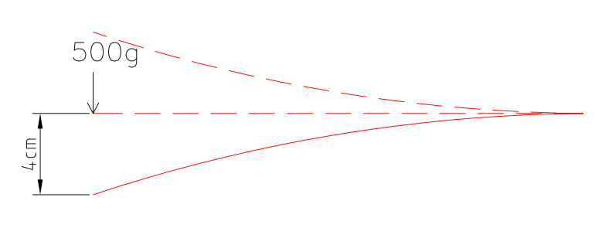
E1 Calcular frecuencia natural
¿ A qué frecuencia vibrará la estructura si la separamos de su punto de equilibrio conociendo que tenemos una regla que se deforma v = 4 cm y le colocamos una masa de 500 gramos?

Slide 2
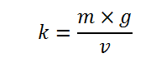
Paso 1 Calculamos la constante elástica k
Gravedad
Masa
Desplazamiento

Slide 3
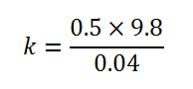
Paso 1 Calculamos la constante elástica k
Gravedad
Masa
= 122.5 N/m
Desplazamiento

Slide 4
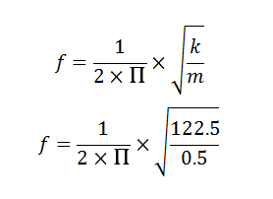
Paso 2 Calculamos la frecuencia natural

Slide 5
Resultado
La frecuencia natural de la estructura es de 2,49 Hz, para comprobarlo medimos en que tiempo demora hacer 10 ciclos.
f = 10 ciclos /4s = 2.5 Hz aproximadamente al valor superior.

